Slide 1
¿Sabía que …
Las rosas de Ecuador se han vuelto indispensables para enamorar a los ciudadanos del mundo, exportando más de 18,000 toneladas a mercados como el América del Norte, Europa e incluso Medio Oriente?

Slide 2
Impacto del Comercio Justo en el sector florícola exportador del cantón Cayambe, periodo 2010-2019
Autoras: Chávez Pacheco, Daniela Fernanda
Morocho Carchipulla, Laura Isabel
Tutor: Ing. Taco Pizarro, Roberto Alex

Slide 3
Planteamiento del problema
Propósito
Conocer y cuantificar los resultados del impacto de la certificación del Comercio Justo
Beneficio productor-consumidor
Individualismo
Falta de análisis de impacto, trae consigo interrogantes
Desconfianza y temor
Equidad
Obstáculo

Slide 4
Objetivos Específicos
Objetivos
Establecer los antecedentes teóricos entre las variables de comercio justo y exportaciones florícolas.
Comparar las exportaciones convencionales del mercado florícola y las exportaciones bajo la certificación de Comercio Justo.
Verificar el cumplimiento de los principios de Comercio Justo en el mercado florícola exportador.
Identificar ventajas y desventajas de la certificación de Comercio Justo dentro del comercio internacional.
Proponer estrategias o aplicaciones mediante una discusión de los resultados como aporte del trabajo de investigación.
Objetivo General
Analizar el impacto del Comercio Justo en el sector florícola exportador del cantón Cayambe en el período 2010 - 2019

Slide 5
Hipótesis
$H_{o}=$ Las empresas de flores ecuatorianas que cuentan con certificado de comercio justo tienen un incremento en sus ventas.
$H_{a}=$ Las empresas de flores ecuatorianas que cuentan con certificado de comercio justo no tienen un incremento en sus ventas.

Slide 6
Teorías de soporte
Teoría de la Ventaja Competitiva
Teoría Cartesiana
Se basa en seguir un proceso que da orden a la investigación científica:
Capacidad de innovación y de mejora basado en la productividad.
Logro de ventaja competitiva, permite que los competidores no puedan sobrepasar por ella.
Evidencia
Análisis
Comprobación
Deducción

Slide 7
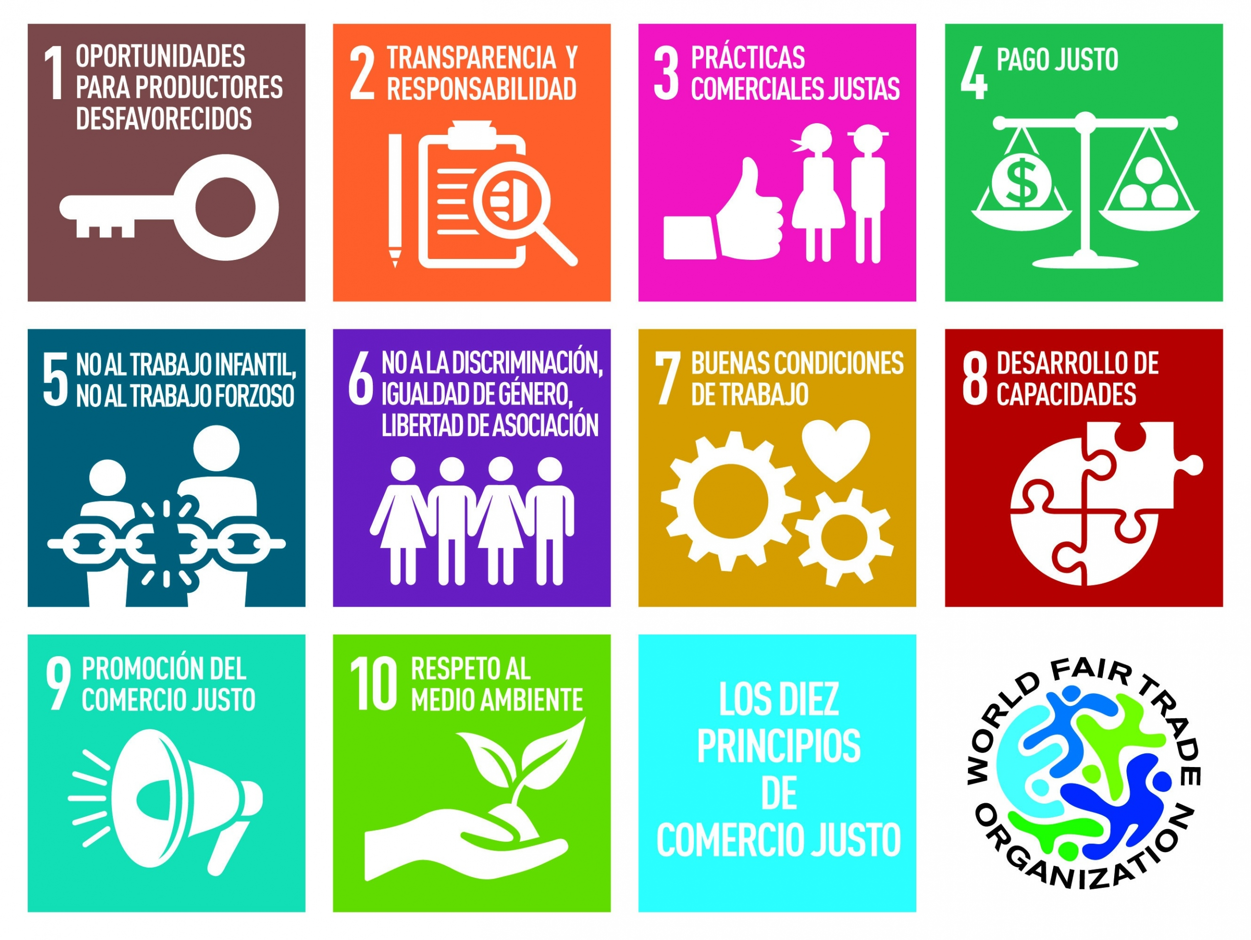
Marco Referencial
Teoría de la Sostenibilidad
Comercio Justo
1° Conferencia de UNCTAD reclamo de los países menos desarrollados
Futuro del planeta y la relación entre medio ambiente y desarrollo
Informe Brundtland
1964
Obra: Max Havelaar (actores del CJ)
Bases ideológicas
Generaciones futuras
1987
Dimesión Ecológica
Movimiento social (productores)
Dimesión Económica
Dimensión Social
Impacto económico del medio ambiente
B/S renovables
Actores
Cumplimiento de filosofía

Slide 8
Enfoque de la Investigación
Mixto
Cuantitativo
Cualitativo
Recolección de cifras exportaciones convencionales y de Comercio Justo.
Revisión bibliográfica y verificación de cumplimiento de principios.

Slide 9
Instrumentos de recolección
Cobertura del análisis
Procedimientos de recolección y análisis
Población
25 empresas convencionales y 5 empresas con Comercio Justo.
Cuestionario de 10 preguntas abiertas.
Entrevista
Base de datos de exportaciones (COBUS) y aplicación enfoque no probabilístico por conveniencia
Identifica, descarga y describe datos cualitativos.
Muestra
Base de datos

Slide 10
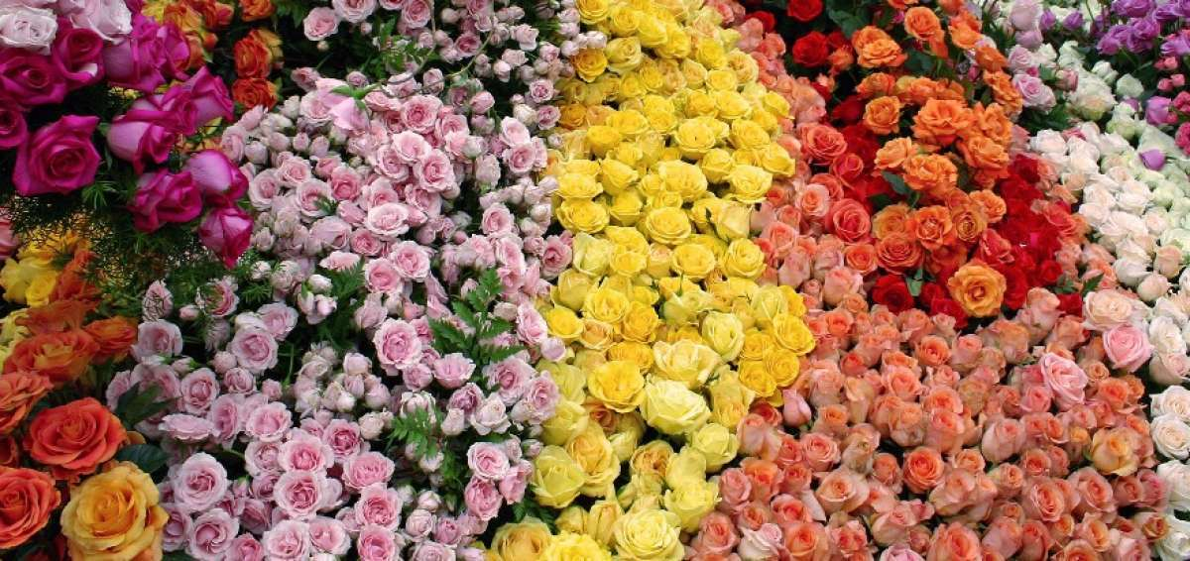
Sector florícola exportador ecuatoriano
Ocupa el cuarto lugar entre los productos exportados (BCE, 2020)

Slide 11
Características del mercado
Valor agregado
¿Qué se produce?
Color, durabilidad y calidad

Slide 12
Producción
Empleabilidad
¿Dóde se produce?
Variedades
13 trabajadores por ha.
Salario entre $401,41 a $411,79
211 empresas – 700 fincas
Pichincha y Cotopaxi representan el 72,99% y 14,22%
Solo Cayambe agrupa al 41,23%
Las rosas son las más representativas, seguidas de la gypsophila

Slide 13
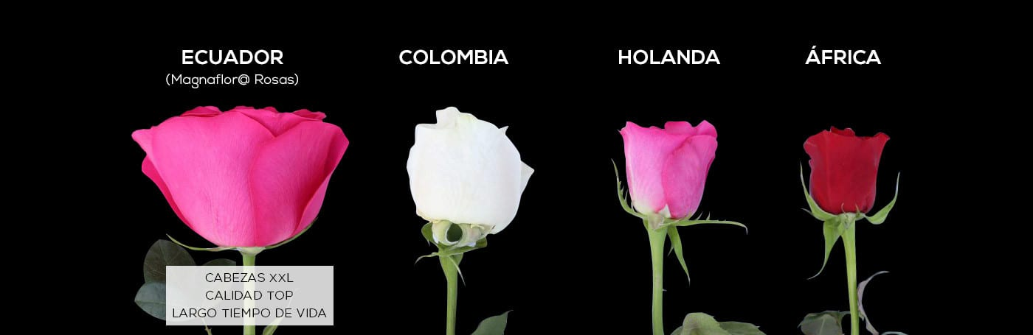
Proveedores
Clientes
Fuerzas más representativas en el sector
Controlan la calidad de la semilla, abonos y productos químicos emprleados en el proceso
Gran número de proveedores alternativos y bajo costo de cambio

Slide 15
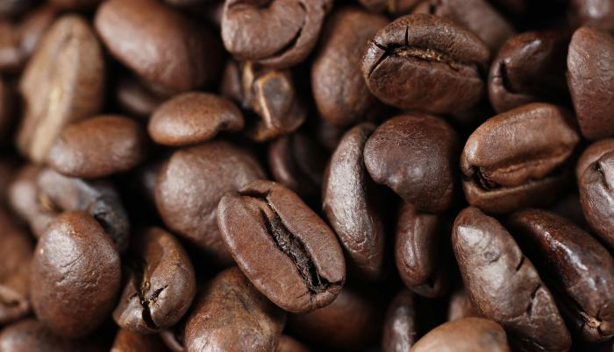
Inicios
Conferencia en Ginegra
1964
Primera tienda
1969
120 sucursales
1988

Slide 16
ATES
Tipos
Naturland Fair
Fairtrade International
Biopartenaire
Fair for Life
WFTO
Orientada al Turismo equitativo y solidario
Referente ecológico europeo
SPP
Garantizar el cumplimiento de CJ
Sello francés centrado a la ecología
Nace de la CLAC - 2008
Emitido por Ecocert mayor presencia en Africa
Fair Trade USA
Determinan los principios de CJ
Orientada a pequeños productores

Slide 17
Competidores florícolas
Kenia
44
Productoras con certificación
Rosas, claveles y gypsophila
Etiopía
8
85%
Organizaciones productoras
Colaboradoras y grandes beneficios

Slide 18
A nivel nacional
Tipos de empresas
Exportadores, Organizaciones PP, Emp proveedoras
Cerficiaciones
84%
FLO, Fair Trade USA, WFTO, SPP y Fair for Life

Slide 19
Principales representantes
Capacitación, comercialización y turismo comunitario
Plantas medicinales
Chimborazo
Asociaciones
Coordinadora Ecuatoriana de CJ
Café y maní
Consorcio Ecuatoriano de Economía Solidaria y Comercio Justo
Cultivo y producción
Manabí
Habas, maíz, cebada
29 queseras comunitarias, 5 centros artesanles
Servicios de crédito, asistencia técnica y comercialización

Slide 20
Principales destinos
 | Estados Unidos | Países Bajos | Alemania | Italia | Bélgica
 | Primer lugar | Segundo Lugar | Tercer Lugar | Cuarto Lugar | Quinto Lugar
 | $50.854 | $40.975 | $17.068 | $9.835 | $7.832
 | -4,18% | +74,59% | -24,04% | +15,76% | +29,62%
 | Flores, banano y cacao | Banano, cacao y flores | Banano, cacao y flores | Banano, flores y cacao | Banano, cacao y plátano

Slide 21
Principales Empresas
Líneas de negocio
Trayectoria
Ingresos
Certificados
Alianza
Flores cortadas y capullos
$7.465.667 y utilidad bruta $95.432
Rosas frescas, arreglos y rosas preservadas
Fairtrade – 2000
Flor Ecuador y Flor Control
JoyGardens, Flormare y Alinatura
20 años
Lugar 2010
3
30%
Estándares sociales

Slide 22
Principales Empresas
Extensión
Trayectoria
Ingresos
Certificados
Calidad excepcional de flores
$6.976.218 y utilidad bruta $115.747
30 ha. Con 320 trabajadores, 48% mujeres
Fairtrade, Rainforest Alliance, Flor Ecuador
1992
Lugar 2140
2 fincas
Estándares sociales

Slide 23
Principales Empresas
Compromisos
Objetivos
Produce
Certificados
Reducir su huella de carbono
Rosas premium
Manejo sostenible de plagas
Rainforest Alliance Certifiled, Flor Ecuador y BASC
-40%

Slide 24
Contexto en la pandemia
Efectos
Pérdidas nacionales
A partir del primer trimestre de 2020
Cerca de $7.000 milones
Sector florícola
Contracción
Cancelación de pedidos y cierre de mercaods
Agosto - $170 millones

Slide 25
Resultados

Slide 26
Análisis Cuantitativo
Análisis de Competitividad
Índice de Ventaja Comparativa Revelada (IVCR)
Índice de Intensidad Importadora (III)
Índice de Balanza Comercial Relativa (IBCR)
Basa en indicadores ligados a la competitividad de las exportaciones de indicadores de Comercio
IVCR= 0,08
Posee un potencial de ventaja comparativa
III= 0
No posee, por lo tanto exporta más flores que importa
IBCR= 1
Genera más exportaciones que importaciones

Slide 27
Análisis de exportaciones
Demanda por países
Las florícolas convencionales abarcan en promedio el 83,29% del mercado, mientras que el 16,71% restante lo comprenden las 5 florícolas con Comercio Justo

Slide 28
Evolución de precios
El precio promedio por kilogramo en el cantón Cayambe es de $8,30, en el que se puede resaltar que el precio en las florícolas con certificación es notablemente mayor con $10,39

Slide 29
Hipótesis
Año | Florícolas CJ | Florícolas Convencionales | % Variación
2010 | $ 5.717.838,80 | $4.321.109,08 | 32,32%
2011 | $ 4.635.971,23 | $5.179.301,86 | -10,49%
2012 | $ 4.049.878,01 | $5.280.191,81 | -23,30%
2013 | $ 6.391.640,25 | $4.312.033,91 | 48,23%
2014 | $11.490.778,54 | $6.623.016,13 | 73,50%
2015 | $12.131.837,02 | $8.039.213,36 | 50,91%
2016 | $ 8.315.236,50 | $8.587.838,65 | -3,17%
2017 | $ 4.041.772,13 | $6.477.605,66 | -37,60%
2018 | $ 3.435.740,74 | $6.954.370,43 | -50,60%
2019 | $ 4.347.409,18 | $7.402.175,74 | -41,27%
Variación de crecimiento promedio Florícolas CJ |  |  | 3,85%
El precio mantiene una correlación positiva muy fuerte respecto al nivel de ingresos, lo que los justifica en un 92,83%

Slide 30
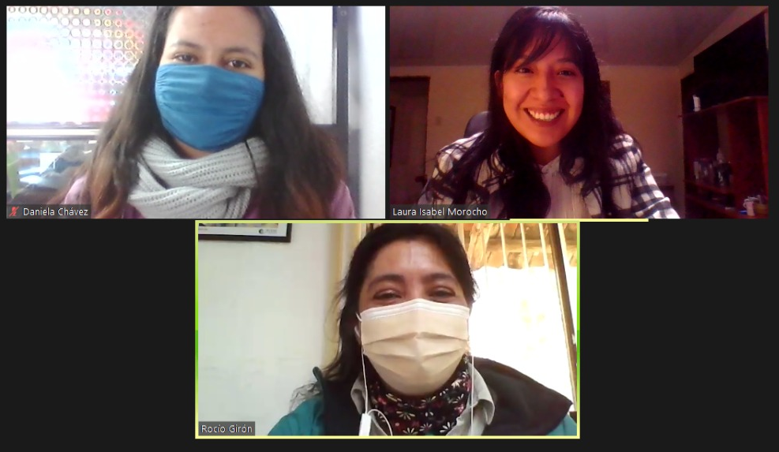
Análisis Cualitativo
- Impacto económico, social y medio ambiente. - Énfasis en principios de transparencia y rendición de cuentas, desarrollo de capacidades, etc. - Incremento en ventas por precios fijados con clientes. - Alternativas para sobrellevar la coyuntura COVID-19 - Certificación se basa en compromiso a largo plazo.
Entrevista a Rocío Girón, Gerente Administrativa de Hojaverde

Slide 31
Conclusiones
1.- Gracias a las teorías analizadas, cálculos respectivos y a los índices de competitividad propuesto se puede aseverar que el sector florícola exportador tiene una gran capacidad de crecimiento en el mercado internacional y que ha ido ganando cada vez más presencia en el mismo atribuido en gran medida al reconocimiento y difusión de las características favorecedoras que tiene el producto.
2.- Cabe también resaltar que las necesidades del consumidor se mantienen en constante cambio por lo que el Ecuador no solo produce un solo tipo de variedad de flor, sino que también está incrementando su catálogo de flores como se aprecia en el crecimiento de exportaciones de flores diferentes a las rosas y también en la excelente acogida que han tenido a nivel internacional las rosas preservadas satisfaciendo así las demandas del mercado y manteniéndose en constante innovación.
3.- El sector florícola no solo debe enfocarse en la explotación y aumento de mercado, sino que también debe seguir las tendencias del mismo que están orientadas a la responsabilidad social y sostenibilidad ambiental, por lo que el Comercio Justo se presenta como una de las alternativas más viables para cambiar el paradigma del comercio tradicional evidenciando que estos parámetros no deben verse como una pérdida o desperdicio de recursos, sino que ayuda a mejorar la imagen e ingresos de las empresas, así como el desarrollo sustentable en las comunidades en las que se desarrollan sus actividades. Es por eso que, como se pudo observar en el periodo de estudio, si bien las exportaciones del sector florícola convencional en Cayambe presentan un mayor volumen de ventas que las Florícolas CJ, no compensa en el precio al mercado ni el número de empresas que se requiere para llegar a dicho volumen ya que al hacer un análisis de los ingresos promedio se demostró que los ingresos son mayores en 3,85%, gracias a la certificación.
4.- Siguiendo este orden de ideas, dentro de las empresas con Comercio Justo no solo tienen un mejor rendimiento en cuestiones económicas, sino que también se percibe un mejor ambiente laboral gracias a la aplicación de los principios que rigen esta certificación y que, tomando en cuenta la coyuntura del COVID-19, los trabajadores se muestras más comprensivos ante las adversidades que puedan originarse fuera de la empresa, asegurando su colaboración y manteniendo la relación ganar-ganar, como en el caso de Hojaverde, que está consciente de las necesidades de sus trabajadores y del mercado, siendo que ha sabido encontrar un equilibrio entre sus involucrados donde entrega beneficios a sus colaboradores con un ambiente laboral adecuado, suministros necesarios para el desarrollo de sus actividades y que a la vez se preocupa también por sus familias, sin dejar de lado el cuidado del medio ambiente mediante la reducción de la huella de carbono a través del uso de productos orgánicos en sus plantaciones.
5.- En un nivel más amplio, las empresas con Comercio Justo gozan de mayor libertad para la determinación de precios por lo que no se ven afectados en gran medida por los movimientos del mercado lo cual beneficia a las empresas que tienen esta certificación mostrándose más competitivas y mejorando su presencia tanto a nivel internacional gracias al reconocimiento que tiene dicho sello, así como la presencia interna gracias al apoyo al desarrollo de las comunidades en donde realizan actividades. Sin embargo, falta una mayor difusión del concepto de Comercio Justo principalmente en los sectores productores del Ecuador que podrían aprovechar este prestigio para mejorar también sus capacidades productivas.

Slide 32
Recomendaciones
1.- El Comercio Justo se presenta como una gran alternativa, sin embargo, aún existen pocos estudios al respecto por lo que se recomienda explorar más este tema y fomentar su desarrollo en el país ya que para un país pequeño y hasta cierto punto con producción limitada, es una gran oportunidad para aumentar los ingresos y la calidad de vida de los productores.
2.- Los índices de competitividad, se demuestra que el sector florícola exportador tiene un alto grado por lo cual se propone explotar más la estrategia de diferenciación debido a que el Ecuador es un país beneficiado por factores ambientales como la luminosidad perpendicular casi diaria que hace que las flores tengan colores atractivos al consumidor por su brillantez e intensidad.
3.- En cuanto a las Florícolas CJ tienen una gran oportunidad y una creciente presencia en el mercado internacional por asegurar la transparencia, sostenibilidad y responsabilidad social en sus procesos, por lo que se propone intensificar la explotación de la estrategia de enfoque en diferenciación de este segmento específico cuyo carácter único es el sello de Comercio Justo que gracias a su prestigio internacional habla por sí mismo.
4.- La coyuntura del COVID-19 ha dejado en evidencia la necesidad de mejores capacidades logísticas y de innovación por lo que se recomienda a futuros investigadores realizar a mayor profundidad estudios que puedan surgir de este tema con gran potencial e impacto en el mercado mundial.
5.- Se recomienda también aumentar la difusión del Comercio Justo ya que puede verse restringida a los principales interesados de los distintos sectores por lo que se debe buscar mejorar los canales de acceso a estos datos más específicos para mejorar el análisis y atractividad de esta alternativa que puede ser explotada en gran medida por la diversidad de productos que tiene para ofrecer el país no solo a nivel florícola y llegar cada vez más a pequeños productores que busquen realizar sus productos de manera sostenible y justa

Slide 33
Gracias

